Slide 1
Neural networks & Deep Learning
Nguyen Van Huynh
2019 - 07

Slide 2
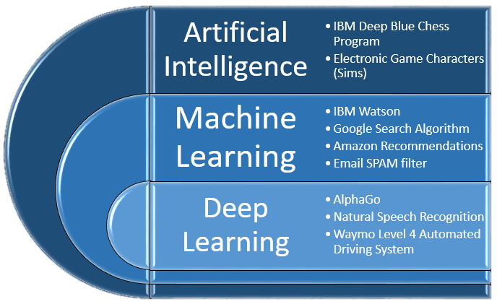
Giới thiệu về AI(Artifical intelligence)
◇ AI là công nghệ giúp mô phỏng lại suy nghĩ, khả năng học tập ứng xử thích ưng của con người áp dụng cho máy móc và hệ thống máy tính
◇ Ứng dụng:
. Truyền thông quảng cáo
. Chăm sóc sức khỏe
. Oto tự hành
. Đồ dùng thông minh, trợ lý ảo
…
※ AI giúp tất cả các ngành nghề, lĩnh vực thay đổi, tương tự như phát minh ra điện 100 năm trước
◇ Sẽ học gì?
. Neural network & Deep Learning
. Nâng cao Deep Learning, tối ưu hóa
. CNN (Convolutional Neural Networks)
. RNN (Recurrent Neuural Networks)
. LSTM (Long Short Term Memory)

Slide 3
Neural Network là gì?
◇ Bắt đầu từ việc hiểu thế nào là 1 neuron
. Dự đoán giá nhà
Size
Price
Neuron
※ Neuron là 1 nút logic quyết định dự đoán dựa trên đầu vào cho trước
Size
Bed rooms
Price
Location
※ Xếp chồng, ghép nối các neuron nhỏ thanh 1 mạng lớn dựa vào nhiều yếu tố quyết định kết quả gọi là Neural network

Slide 4
Supervised Learning
◇ Supervised Learning là việc học có gán label sẵn, định trước đầu ra là gì
※ Hầu như tất cả những kết quả được tạo ra bởi Neural Network đều thông qua một loại học máy gọi là Supervised Learning
Input | Output | Application | Network
Home features | Price | Real Estate | Standard NN
Ad, user info | Click on ad | Online Ad
Image | Object | Photo Tagging | CNN
Audio | Text Transcript | Speed recognition | RNN
English | Viet Nam | Machine translation
Image, Radar info | Position object | Auto Driving | Hybrid NN

Slide 5


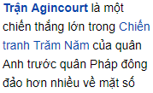
Supervised Learning
◇ Structured data and Unstructured data
※ Structured data: là dữ liệu mà các thuộc tính được xác định rõ về giá trị và ý nghĩa
※ Unstructured data: là dữ liệu không xác định rõ thuộc tính vd như âm thanh, hình ảnh, bài báo...
Structured data
Unstructured data
ID | Networks
1 | NN
2 | CNN
3 | RNN
4 | LSTM
5 | Hybrid NN
Audio
Image
Text

Slide 6
Why Deep Learning taking off?
※ Lượng data đang tăng rất mạnh gần đây, mạng xã hội, thương mại điện tử, chia sẻ hình ảnh video…
※ Máy tính ngày càng mạnh hơn với các siêu máy tính có thể xử lý các bài toán cực lỳ phức tạp
※ Thuật toán ngày càng tối ưu hơn đảm bảo ý tưởng → code → thử nghiệm một cách nhanh chóng
Sigmoid
ReLU
◇ Ta có thể thấy hàm Sigmoid độ dốc dần về 0 nhưng rất chậm kiếm cho việc học trở nên lâu hơn, thay vào đó ta sử dụng làm ReLU ít dốc hơn và nhanh chóng về 0 nên việc học nhanh hơn rất nhiều.

